Slide 1
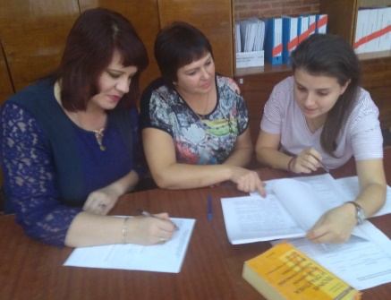
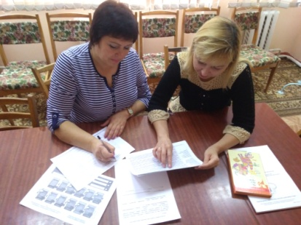
Паспорт проекта «оптимизация процесса подготовки первого планового заседания ПМПк доу»
Общая информация
Наименование органа местного самоуправления: МКУ «Управление образования Шебекинского городского округа».
Наименование отдела: МАДОУ «Детский сад комбинированного вида №13 г. Шебекино».
Границы процесса: от издания приказа об организации работы ПМПк до составления педагогических представлений на детей.
Дата начала проекта: 1.08.2019 г.
Дата окончания проекта: 31.10.2019 г.
Обоснование выбора процесса
1. Длительный процесс сбора информации.
2. Трудоёмкий, повторяемый процесс.
3. Недостаточная оснащённость техническими средствами для своевременной реализации процесса.
Цели проекта
1. Сокращение времени подготовки к первому плановому заседанию ПМПк ДОУ не менее чем 22% (текущее время протекания процесса 1730 минут)
Эффекты проекта
1. Сокращение времени прохождения процесса.
2. Повышение «прозрачности» процесса для его участников

Slide 2
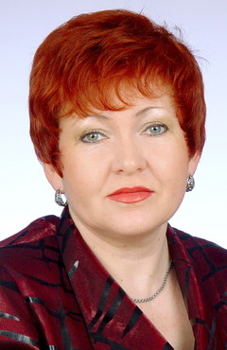
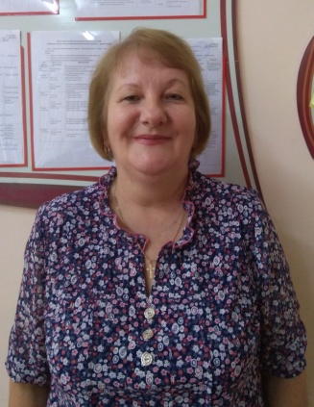

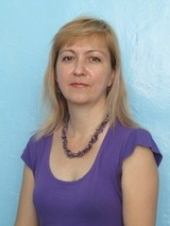
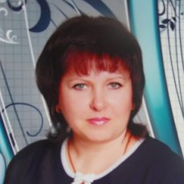
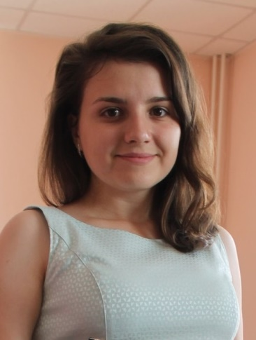
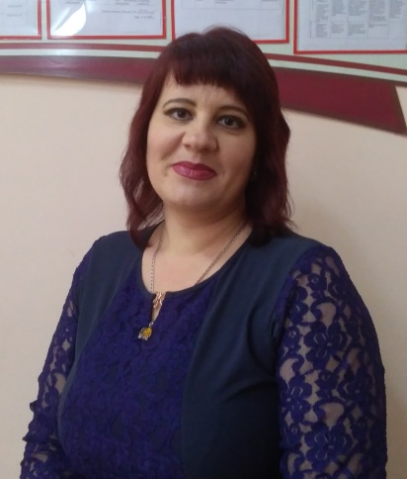
Команда проекта
Руководство проектом
Заказчик проекта
Руководитель проекта
Селина Надежда Николаевна, заведующий
Федченко Вера Викторовна, старший воспитатель
Рабочая группа проекта
Шкруднева Оксана Дмитриевна, учитель-логопед
Махонина Светлана Александровна, воспитатель
Батуева Александра Юрьевна, педагог-психолог
Езжалова Наталья Николаевна, учитель-логопед

Slide 3
Карта текущего состояния процесса «Оптимизация процесса подготовки первого планового заседания пмпк доу»
Введение в предметную область
(описание ситуации «как есть»)
Приказ о создании ПМПк ДОУ
(5-10 мин)
Заведующий
Ознакомление педагогов с приказом
(15-20 мин)
Заведующий
Выявление детей с ООП
(130-180 мин)
Специалисты
(50-60 мин)
Специалисты
Создание именных приглашений родителям на консультацию
Передача приглашения воспитателям
(30-40 мин)
Специалисты
Передача приглашения родителям
(50-60 мин)
Воспитатели
Шаг1
Шаг2
Шаг3
Шаг4
Шаг5
Шаг6
Вход
1,2
3
4,8
2,9
10,11,4, 12
3
Консультирование родителей
(300-400 мин)
Специалисты
Заключение договора с родителями о сопровождении детей ПМПк
(150-300 мин)
Специалисты
Запись детей в «Журнал записи детей на ПМПк»
(60-120 мин)
Секретарь ПМПк
Углубленная диагностика детей
(250-300 мин)
Специалисты
Обработка результатов диагностики
(60-120 мин)
Специалисты
Составление педагогических представлений по результатам углубленной диагностики детей
(60-120 мин)
Педагоги
Шаг8
Шаг9
Шаг10
Шаг11
Шаг12
Шаг7
Выход
11,3
6,11,
13, 14
15
4,5,6
7,2
6
1
Заведующий отсутствует
Отсутствует бланк
ВПП: 1160-1730
6
2
Отсутствуют расходные материалы
11
Родитель не пришёл
7
Нет ключа к методике
12
Родитель отказался от консультации
3
Педагоги отсутствуют
8
Разное понимание специалистами проблем в развитии ребенка
13
Нет с собой документов на ребенка
4
Ребенок отсутствует
9
Недостаточно оргтехники
14
Родитель отказался от сопровождения ПМПк
5
Недостаточно диагностического материала
10
Забыл отдать приглашение
15
Журнал отсутствует или не заполнен

Slide 4
Пирамида проблем процесса «Оптимизация процесса подготовки первого планового заседания пмпк доу»
Введение в предметную область
(описание ситуации «как есть»)
Региональный
Муниципальный
4
5
8
1
10
12
3
7
11
13
9
2
6
14
15
ДОУ

Slide 5
Анализ проблем
№ п/п | Проблемы | Первопричина | Пути решения | Экономия времени (мин)
1 | Отсутствуют расходные материалы | Не закупили своевременно расходные материалы | Закупка необходимых расходных материалов | 32-55
2 | Недостаточно диагностического материала | Специалист неукомплектован диагностическим материалом | Создание пакета диагностических методик; приобретение диагностического материала перед началом учебного года | 35-105
3 | Отсутствует бланк | Не закупили своевременно расходные материалы | Закупка необходимых расходных материалов | 90-155
4 | Нет ключа к методике | Нет пакета диагностических методик | Утверждение пакета диагностических методик для комплексной диагностики в условиях ПМПк | 10-30
5 | Разное понимание специалистами проблем в развитии ребенка | Отсутствует междисциплинарный подход в оценке развития ребенка | Создание методической разработки по взаимодействию специалистов ПМПк | 20-65
6 | Недостаточно оргтехники | Недостаточная оснащённость работников оргтехникой | Обеспечить педагогов необходимой оргтехникой | 20-25
7 | Нет с собой документов на ребенка | Родитель не знал, что на консультации будут нужны документы на ребенка | В приглашении на консультацию предупреждать о необходимости взять с собой документы | 25-75
8 | Журнал отсутствует или не заполнен | Прежде чем журнал заполнить, его необходимо разлинеить | Перевести журнал в печатный вид | 20-70

Slide 6
Карта будущего состояния процесса «Оптимизация процесса подготовки первого планового заседания пмпк доу»
Введение в предметную область
(описание ситуации «как будет»)
Приказ о создании ПМПк ДОУ
(3-5 мин)
Заведующий
Ознакомление педагогов с приказом
(15-20 мин)
Заведующий
Выявление детей с ООП
(100-115 мин)
Специалисты
(10-15 мин)
Специалисты
Создание именных приглашений родителям на консультацию
Передача приглашения воспитателям
(30-40 мин)
Специалисты
Передача приглашения родителям
(50-60 мин)
Воспитатели
Шаг1
Шаг2
Шаг3
Шаг4
Шаг5
Шаг6
Вход
1
3
4
3
10,11,4, 12
Консультирование родителей
(300-400 мин)
Специалисты
Заключение договора с родителями о сопровождении детей ПМПк
(80-100 мин)
Специалисты
Запись детей в «Журнал записи детей на ПМПк»
(40-55 мин)
Секретарь ПМПк
Углубленная диагностика детей
(180-200 мин)
Специалисты
Обработка результатов диагностики
(40-60 мин)
Специалисты
Составление педагогических представлений по результатам углубленной диагностики детей
(60-80 мин)
Педагоги
Шаг7
Шаг8
Шаг9
Шаг10
Шаг11
Шаг12
Выход
11,3
11, 14
4
1
Заведующий отсутствует
11
Родитель не пришёл
14
Родитель отказался от сопровождения ПМПк
12
Родитель отказался от консультации
- Без изменений
- С изменением
ВПП: 908-1150
3
Педагоги отсутствуют
4
Ребенок отсутствует
10
Забыл отдать приглашение

Slide 7
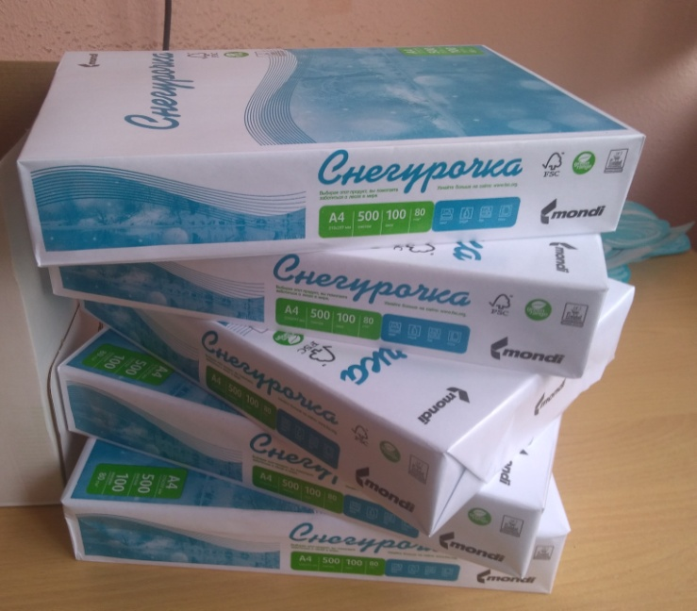
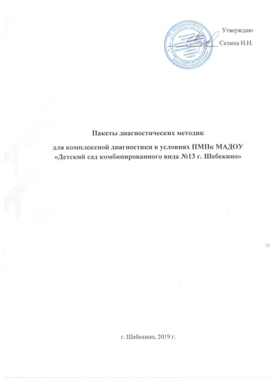
Достигнутые результаты (было и стало)
Было | Стало
Нет возможности в нужный момент распечатать документ, так как не заправлен тонер, нет бумаги и др. | Закуплена бумага для принтера, заправлены тонеры | Фото бумага
Нехватка диагностического материала, отвечающего требованиям. | Был создан пакет диагностических методик для комплексной диагностики в условиях ПМПк ДОУ

Slide 8
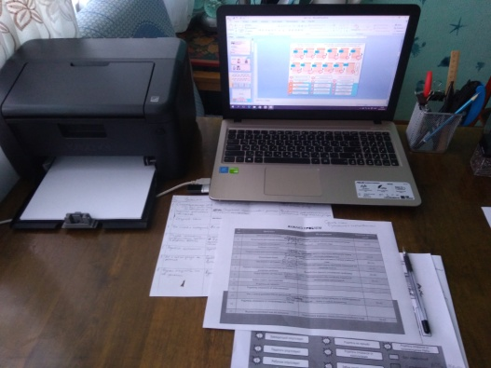
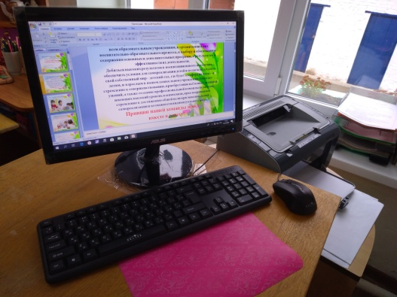
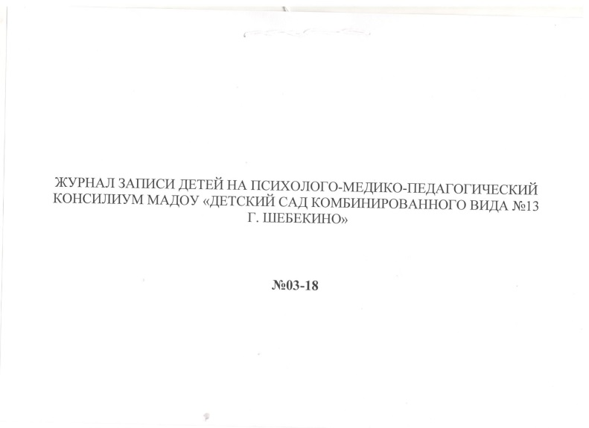
Достигнутые результаты (было и стало)
Было | Стало
Не все специалисты обеспечены необходимой оргтехникой | Была закуплена необходимая оргтехника | Фото компьютеров
Прежде чем заполнить «Журнал записи детей на ПМПк», необходимо было его разлинеить | Журнал был переведён в электронный вид и распечатан

Slide 9
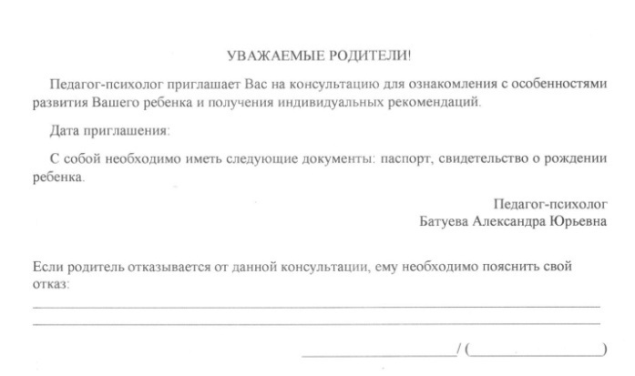
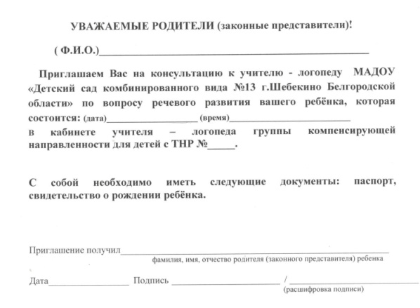
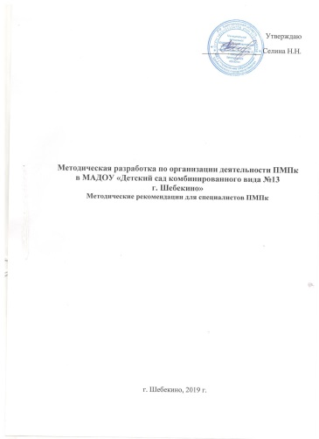
Достигнутые результаты (было и стало)
Было | Стало
Родитель приходил на консультацию без документов на ребенка | Составлено приглашение родителя на консультацию к специалисту, в котором указано какие документы необходимо взять с собой | Скан приглашения
При оценке специалистами уровня развития ребенка, отсутствовал междисциплинарный подход | Была создана методическая разработка по взаимодействию специалистов ПМПк

Slide 10
Достигнутые результаты (было и стало)
БЫЛО
СТАЛО
5-10
мин
3-5
мин
Приказ о создании ПМПк ДОУ
Приказ о создании ПМПк ДОУ
130-180
мин
100-115
мин
Выявление детей с ООП
Выявление детей с ООП
Создание именных приглашений родителям на консультацию
50-60
мин
Создание именных приглашений родителям на консультацию
10-15
мин
Заключение договора с родителями о сопровождении детей ПМПк
150-300
мин
Заключение договора с родителями о сопровождении детей ПМПк
80-100
мин
60-120
мин
40-55
мин
Запись детей в «Журнал записи детей на ПМПк»
Запись детей в «Журнал записи детей на ПМПк»
250-300
мин
180-200
мин
Углубленная диагностика детей
Углубленная диагностика детей
60-120
мин
40-60
мин
Обработка результатов диагностики
Обработка результатов диагностики
60-120
мин
60-80
мин
Составление пед. представлений по результатам углубленной диагностики детей
Составление пед. представлений по результатам углубленной диагностики детей

Slide 11
Достигнутые результаты (было и стало)
Время протекания процесса:
Было:
1160 мин. - 1730 мин.
Стало:
908 мин. - 1150 мин.
Экономия времени:
252 мин. – 580 мин.;
22% – 34%
1. Сокращение времени прохождения процесса.
2. Повышение «прозрачности» процесса для его участников

Slide 12
Достигнутые результаты
ЭФФЕКТ
Сокращение сроков подготовки к проведению ПМПк ДОУ;
Повышение «прозрачности» процесса для его участников
-34%
1150 мин.
t протекания процесса

